Slide 1
GUÍA 8 – Humidificación Problema 1
2° Cuatrimestre - 2024

Slide 2
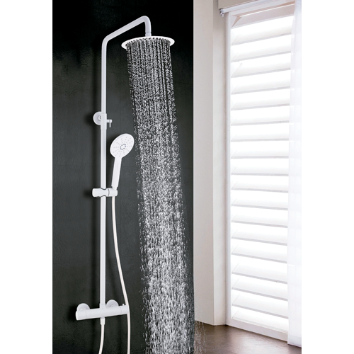
Pequeña introducción
Humidificación
Vamos a estudiar la transferencia de materia y las implicancias que esto tiene sobre la transferencia de energía
Mezcla de un gas incondensable (aire) con un compuesto que puede cambiar de fase (agua)
Transferencia de calor sensible y latente
(Similar a la absorción no iso-T)

Slide 3
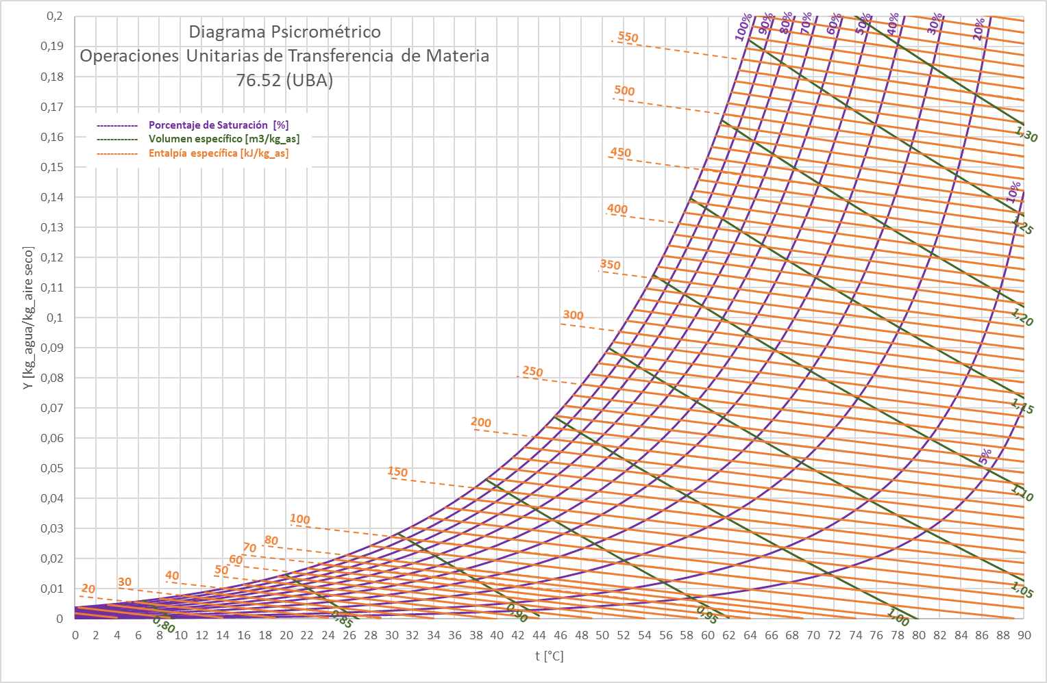
Condición del aire
¿En qué condición se encuentra el aire?
Carta psicrométrica
Humedad absoluta
Humedad relativa
Temperatura bulbo seco
Temperatura bulbo húmedo
Temperatura de rocío
Entalpía específica
Volumen específico

Slide 4
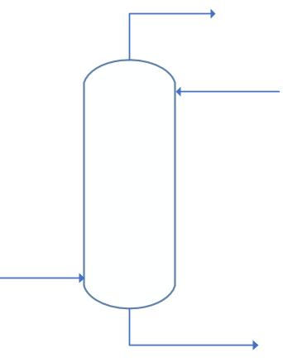
¿Y el agua? ¿Qué pasa con el agua?
Planteo un balance de energía en todo el equipo
$$G_{S} ;H_{T}^{G}$$
$$BE) L⋅H_{T}^{L}+G_{S}⋅H_{B}^{G}=L⋅H_{B}^{L}+G_{S}⋅H_{T}^{G}$$
$$L ;T_{T}$$
$$H^{L}=C_{L}∗(T−T_{ref})$$
Las entalpías en el psicrométrico son específicas (están por unidad de aire seco), por lo que estos términos los puedo dejar así
Supongo que L no cambia mucho
$$G_{S} ;H_{B}^{G}$$
$$\frac{L⋅C_{L}}{G_{S}}=\frac{H_{T}^{G}−H_{B}^{G}}{T_{T}−T_{B}}$$
$$L ;T_{B}$$

Slide 5
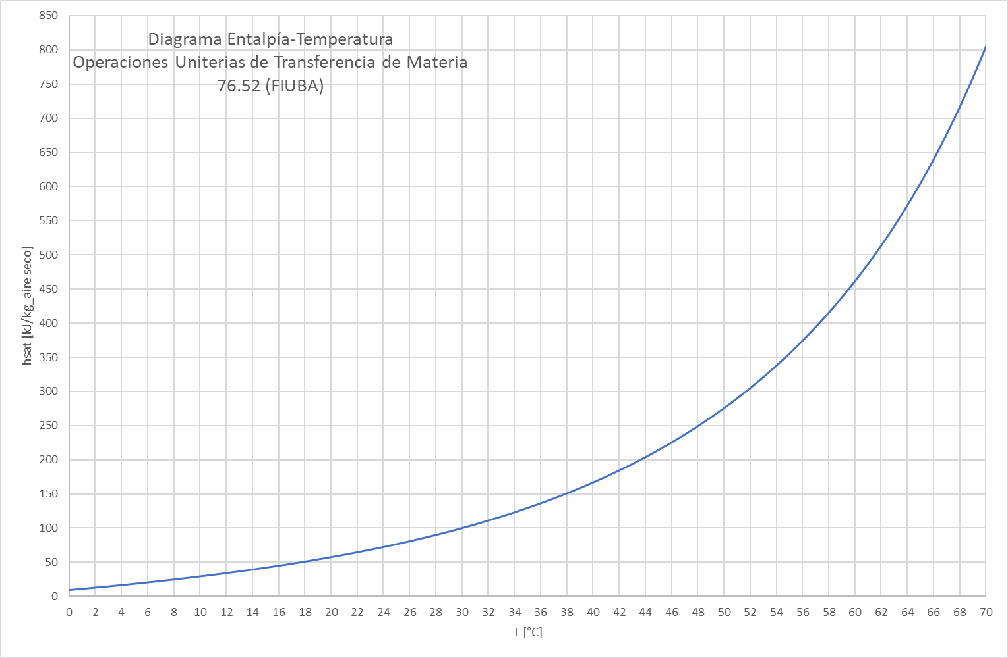
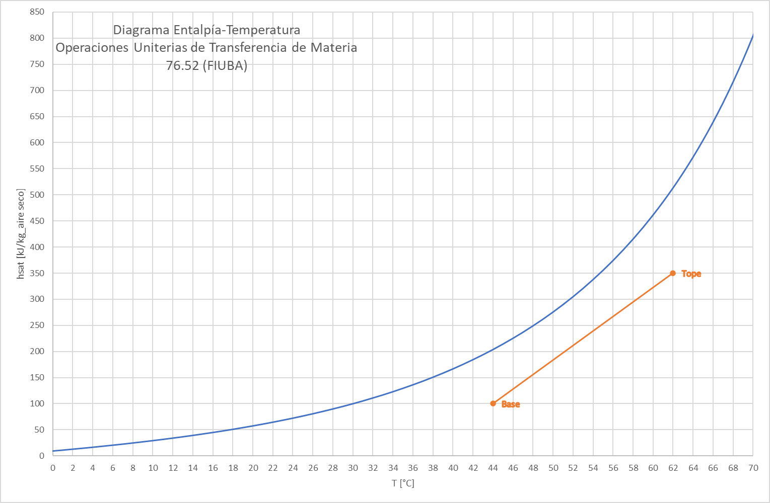
Nueva recta de operación
$$\frac{L⋅ C_{L}}{G_{S}}=\frac{H_{T}^{G}−H_{B}^{G}}{T_{T}−T_{B}}$$
$$\frac{L∗C_{L}}{G_{S}}$$
¿De dónde salió el equilibrio?
Aproximación de bulbo húmedo
Grado de enfriamiento

Slide 6
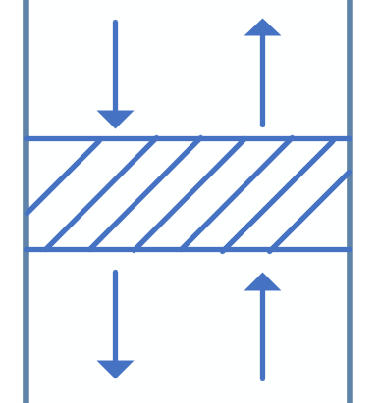
Avanzamos un poquito más
6
$$dQ=L⋅C_{L}⋅dT=G_{S}⋅dH$$
$$L ;T_{z+∆z}$$
$$G_{S} ;H_{z+∆z}^{G}$$
$$dQ=h_{g}⋅a⋅\left(t_{i}−t\right)⋅dV+k_{y}⋅a⋅λ⋅\left(Y_{i}−Y\right)⋅dV$$
$$dQ_{Sensible}$$
$$dQ_{Latente}$$
$Le=1=\frac{h_{g}}{k_{y}⋅C_{s}}$
$$λ≠f(T)$$
$$C_{s}≠f(T)$$
$$L ;T_{z}$$
$$G_{S} ;H_{z}^{G}$$
$$dQ=k_{y}⋅a⋅\left[C_{s}⋅\left(t_{i}−t\right)+λ⋅(Y_{i}−Y)\right]⋅dV$$
$$dQ=k_{y}⋅a⋅\left(H_{i}−H\right)⋅dV=L⋅C_{L}⋅dT=G_{S}⋅dH$$
Ecuación de diseño

Slide 7
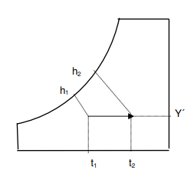
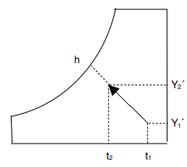
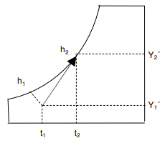
Enunciado
Cada una de las siguientes evoluciones esquematizadas en diagramas psicrométricos representa un proceso o una evolución dentro de un equipo. Indique a qué proceso o equipo se refiere cada una y haga la representación en diagrama de bloques.

Slide 8
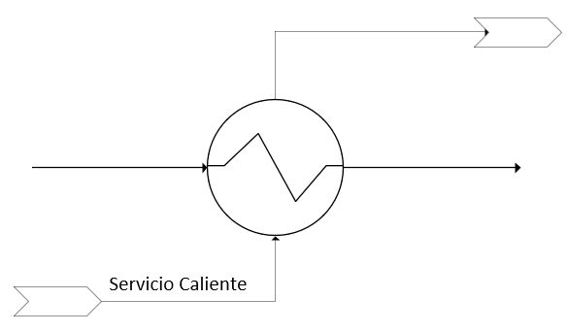
Primer esquema
$$G_{S} ;Y_{e} ;{t_{bs}}_{e} ;H_{e}$$
$$G_{S} ;Y_{s} ;{t_{bs}}_{s} ;H_{s}$$
$$Y=cte$$
$$Y_{e}=Y_{s}$$
$${t_{bs}}_{e}<{t_{bs}}_{s}$$
$$H_{e}<H_{s}$$

Slide 9
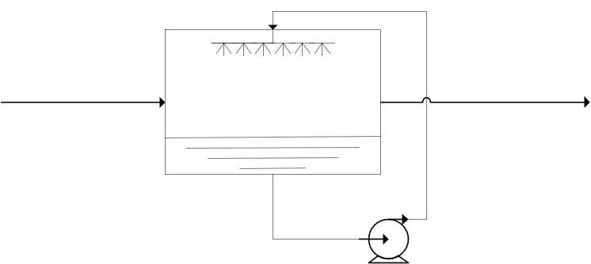
Segundo esquema
$$Y_{e}<Y_{s}$$
$${t_{bs}}_{e}>{t_{bs}}_{s}$$
$$H_{e}=H_{s}$$
$$H=cte$$
$$G_{S} ;Y_{e} ;{t_{bs}}_{e} ;H_{e}$$
$$G_{S} ;Y_{s} ;{t_{bs}}_{s} ;H_{s}$$

Slide 10
Tercer esquema
$$G_{S} ;Y_{s} ;{t_{bs}}_{s} ;H_{s}$$
$$L ;T_{T}$$
$$Y_{e}<Y_{s}$$
$${t_{bs}}_{e}<{t_{bs}}_{s}$$
Nada es constante
$$H_{e}<H_{s}$$
$$G_{S} ;Y_{e} ;{t_{bs}}_{e} ;H_{e}$$
$$L ;T_{B}$$

Slide 11
¿PREGUNTAS?

